Slide 1











NHIỆT LIỆT CHÀO MỪNG
CÁC THẦY, CÔ VỀ DỰ GIỜ
MÔN TOÁN
Giáo viên: Vũ Thị Diễm
Trường Tiểu học Hùng Thắng
Notes:
更多模板请关注：https://haosc.taobao.com

Slide 3

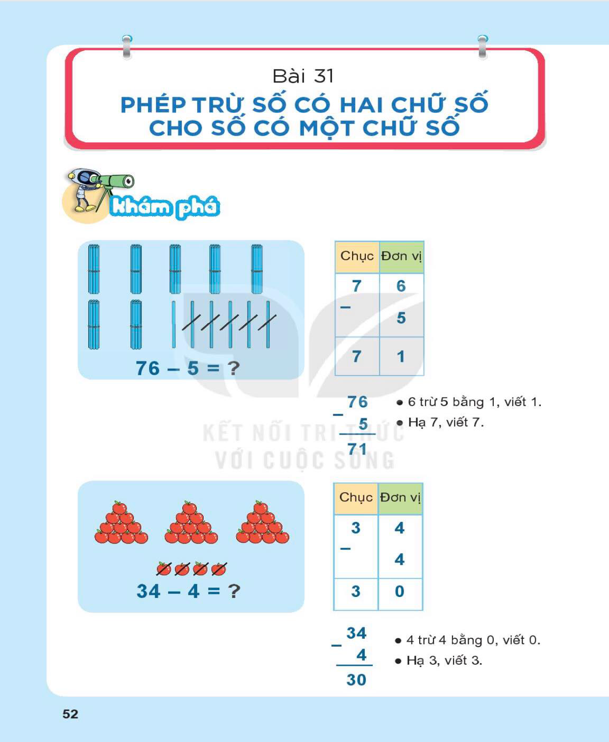

Chục | Đơn vị
2
3
2 cộng 5 bằng 7,
viết 7.
+
3
2
1
5
+
4
7
3 cộng 1 bằng 4,
viết 4.
1
5
4
7
32 + 15 = 47
32 + 15 = ?

Slide 4





Chục | Đơn vị
4
2
4 cộng 0 bằng 4,
viết 4.
+
2
4
3
0
+
5
4
2 cộng 3 bằng 5,
viết 5.
3
0
5
4
24 + 30 = 54
24 + 30 = ?

Slide 6
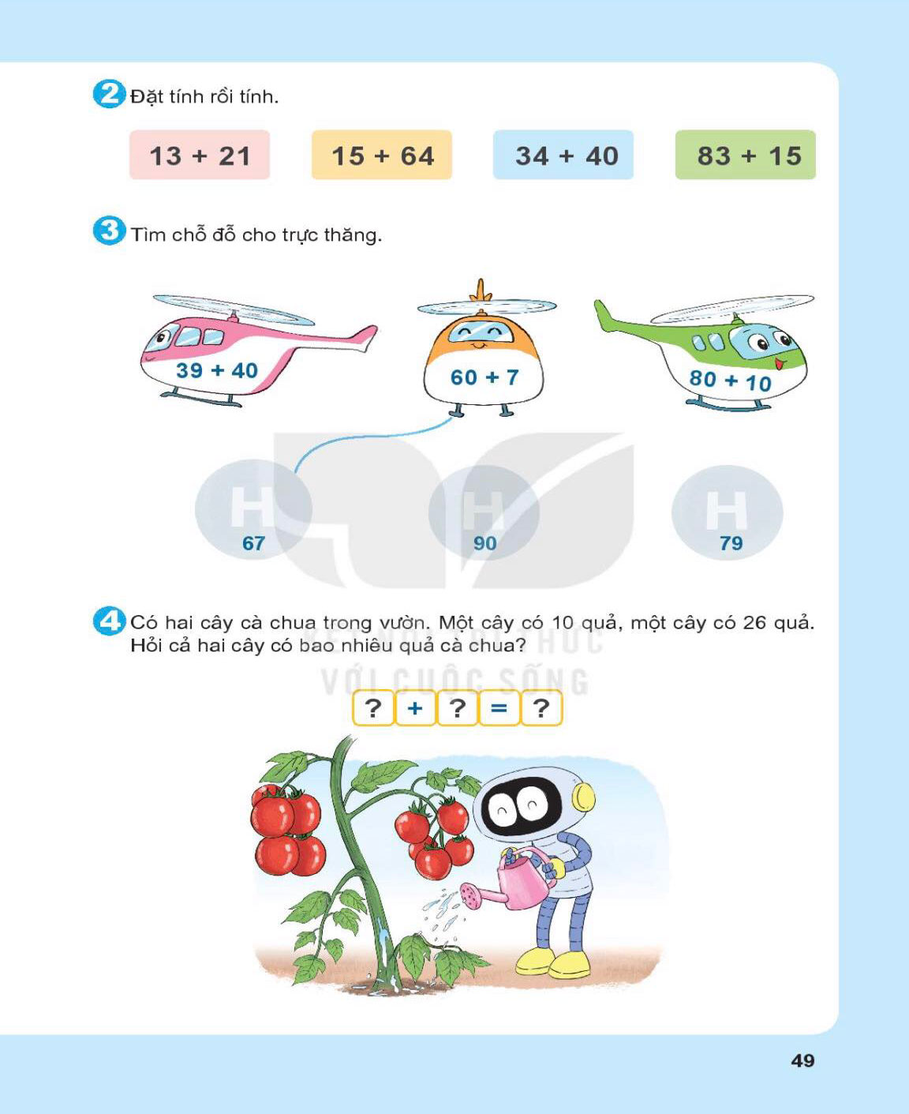
Tìm chỗ đỗ cho trực thăng

Slide 7
Có hai cây cà chua trong vườn. Một cây có 10 quả, một cây có 26 quả. Hỏi cả hai cây có bao nhiêu quả cà chua ?
+
?
=
?
?
=
10
+
26
36

Slide 8


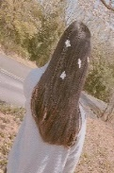
CHÀO TẠM BIỆT CÁC CON
LAN HƯƠNG
035.447.3852

